Slide 1
https://www.testrail.com
💡 TestRail nədir və nə üçün istifadə olunur?
TestRail — keyfiyyət təminatı (QA) komandaları üçün nəzərdə tutulmuş test menecment platformasıdır.
📌 Nə işə yarayır?
TestRail vasitəsilə:
Test-kesləri (test case) yaza, saxlaya və idarə edə bilərsən.
Test ssenarilərini və test planlarını tərtib edə bilərsən.
Test nəticələrini qeyd edə, kim nəyi yoxlayıb izləyə bilərsən.
Komandanla birlikdə bir mərkəzdə testlərlə işləyə bilərsən.
Avtomatlaşdırılmış test sistemlərini və digər alətləri inteqrasiya edə bilərsən (məsələn: JIRA, Jenkins, Selenium və s.)
🔧 TestRail hansı problemləri həll edir?
TestRail sənə kömək edir:
Test sənədlərini bir yerdə və nizamlı şəkildə saxlamağa
Hansı testlər keçib, hansılar uğursuz olub — dərhal görməyə
Komandadakı test fəaliyyətini izləməyə
Layihə üzrə ümumi test əhatəsini (coverage) anlamağa
Testlərin statuslarını, prioritetlərini və nəticələrini izləməyə

Slide 2
🧩 3 əsas xüsusiyyəti:
Build (Qur):
TestRail vasitəsilə test-kesləri və test planlarını qurursan.
Fərqli modullar və funksiyalar üçün ayrıca test ssenariləri yaradırsan.
Connect (Bağla):
Avtomatlaşdırma alətləri, DevOps prosesləri, issue tracking (məsələn, JIRA) kimi alətlərlə inteqrasiya olunur.
Test nəticələri avtomatik yüklənə və izlənilə bilər.
Optimize (Optimallaşdır):
Test proseslərini təkmilləşdirə, vaxt itkisinin qarşısını ala bilərsən.
Komandada kim hansı testi keçirib, nələr qalıb — real vaxtda görmək olur.

Slide 3
🧪 TestRail kimlər üçün faydalıdır?
QA mühəndisləri
Test menecerləri
Layihə menecerləri
Developer komandaları (xüsusilə DevOps-da çalışanlar)
QA mühəndisi
Proqram təminatının keyfiyyətli və səhvsiz olması üçün testlər aparır.
Test-keslər yazır, sınaqlar keçirir (manual və ya avtomatik).
Tapdığı bug və ya səhvləri qeyd edir.
Layihənin tələblərə uyğun işləyib işləmədiyini yoxlayır.
İstifadə etdiyi alətlər: TestRail, Selenium, Postman, JIRA, və s.
Hədəfi: İstifadəçiyə çatmadan əvvəl problemi tutmaq ✅
Test meneceri
Test planı hazırlayır, kim nəyi nə zaman yoxlayacaq
QA komandası üzvlərinə vəzifələr verir.
Resursları (vaxt, insan, alətlər) idarə edir.
Test nəticələrini rapor halına salır, rəhbərliyə təqdim edir.
Rol | Əsas vəzifəsi | Fokus sahəsi
QA mühəndisi | Testlər aparır, bug tapır | Keyfiyyət
Test meneceri | Testləri planlaşdırır və idarə edir | Test prosesi
Layihə meneceri | Layihəni ümumi şəkildə idarə edir | Bütün layihə
37 nömrəli qovluqda kimin hansı işi görməsi haqqda ətraflı məlumat qeyd edilmişdir.

Slide 4
✅ Nəticə olaraq:
TestRail — bütün test işlərini idarə etmək, izləmək və avtomatlaşdırmaq üçün istifadə olunan peşəkar platformadır. Bu alət daha səliqəli və izlənə bilən test prosesi qurmaq istəyən komandalar üçün əvəzolunmazdır.

Slide 5
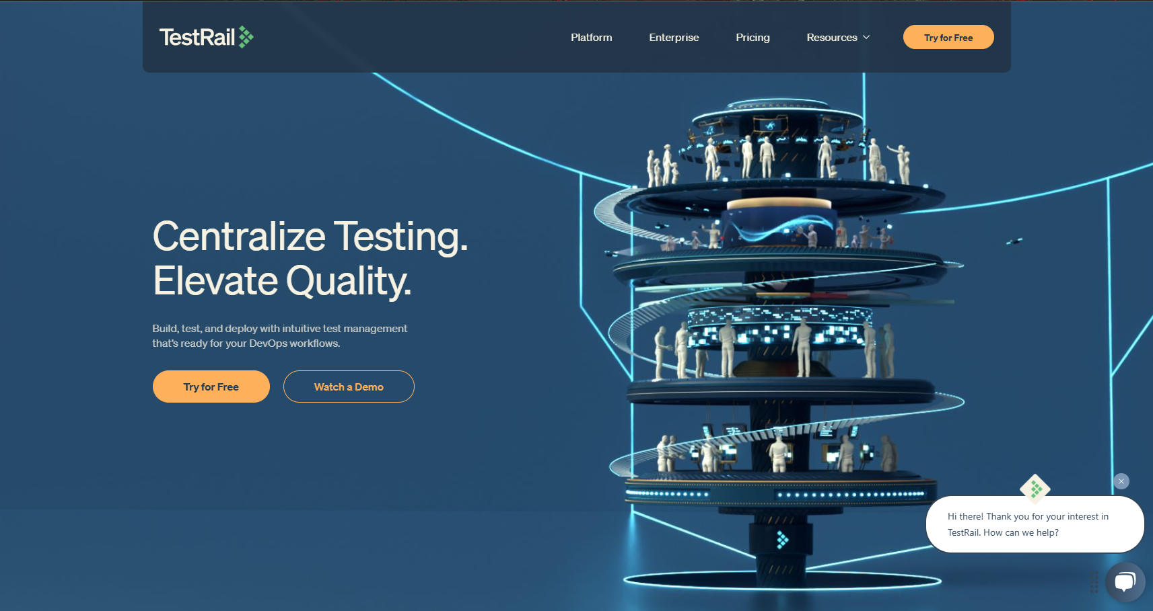
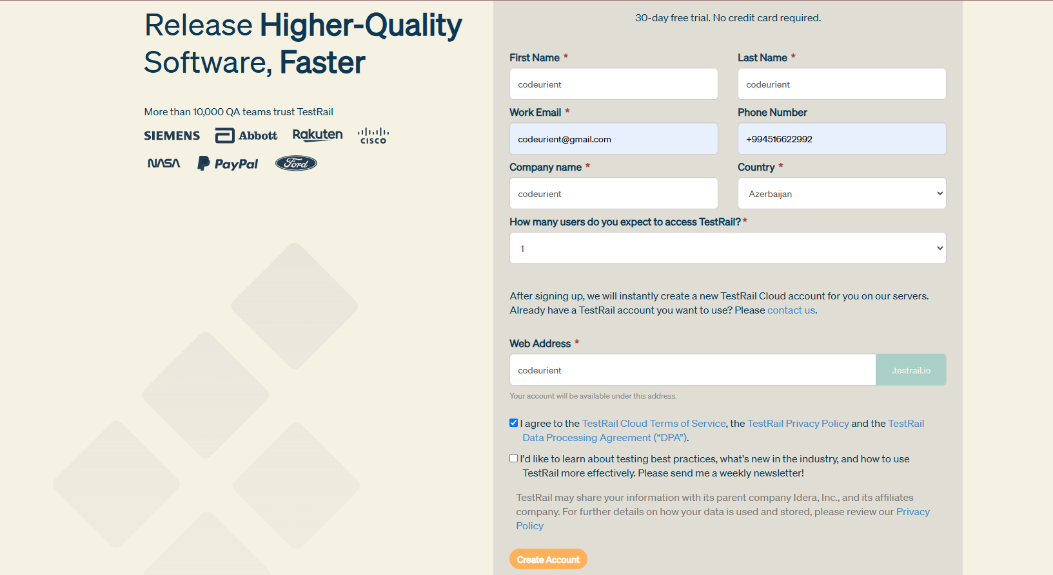
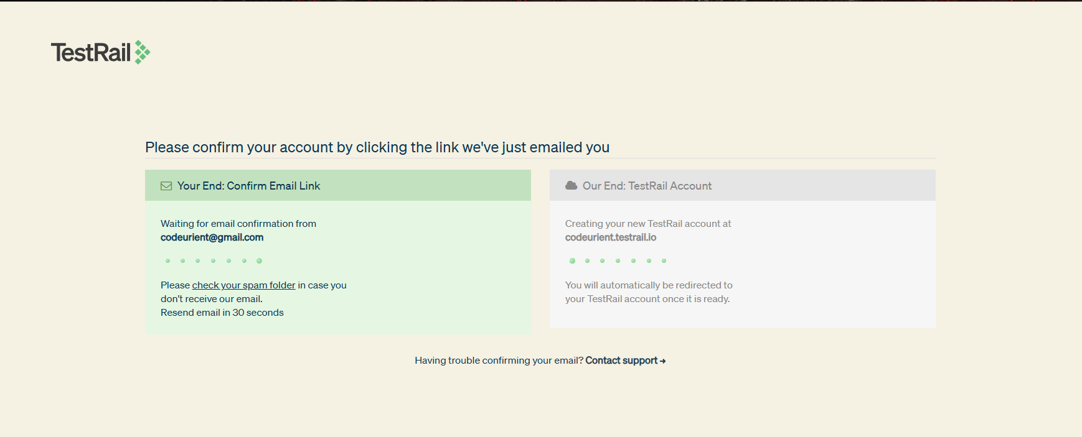
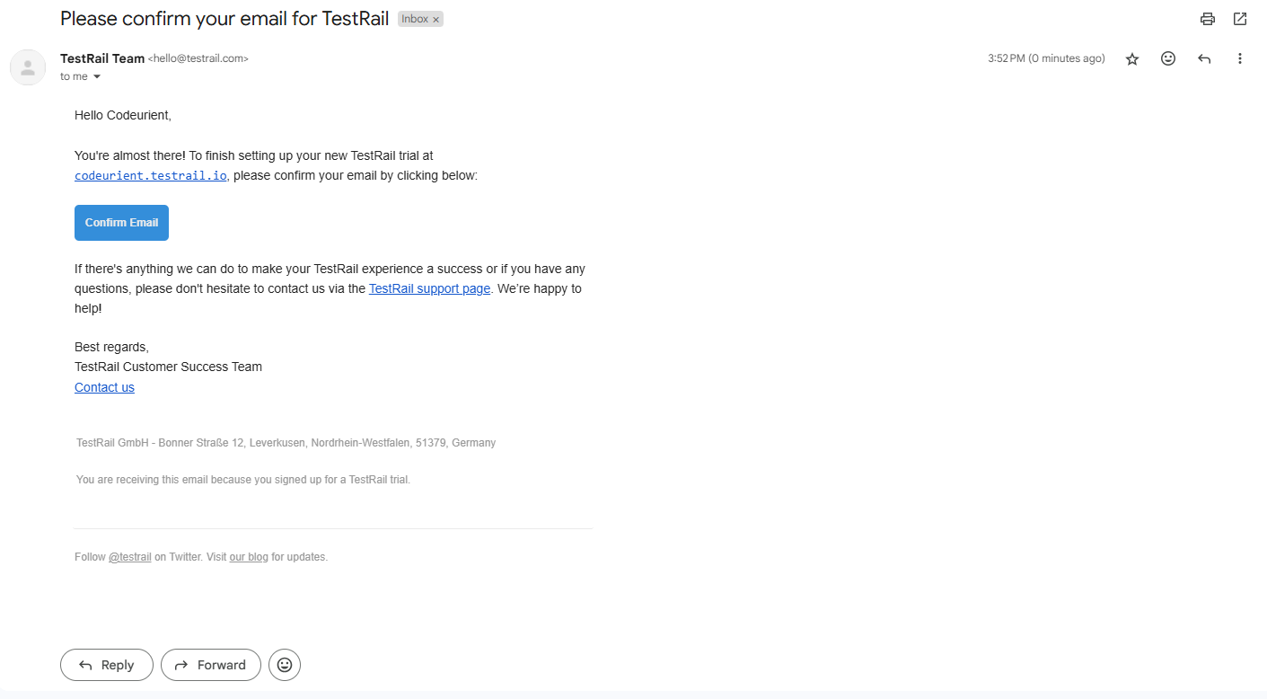
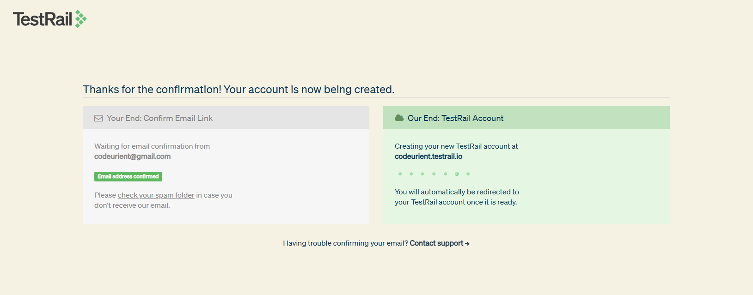
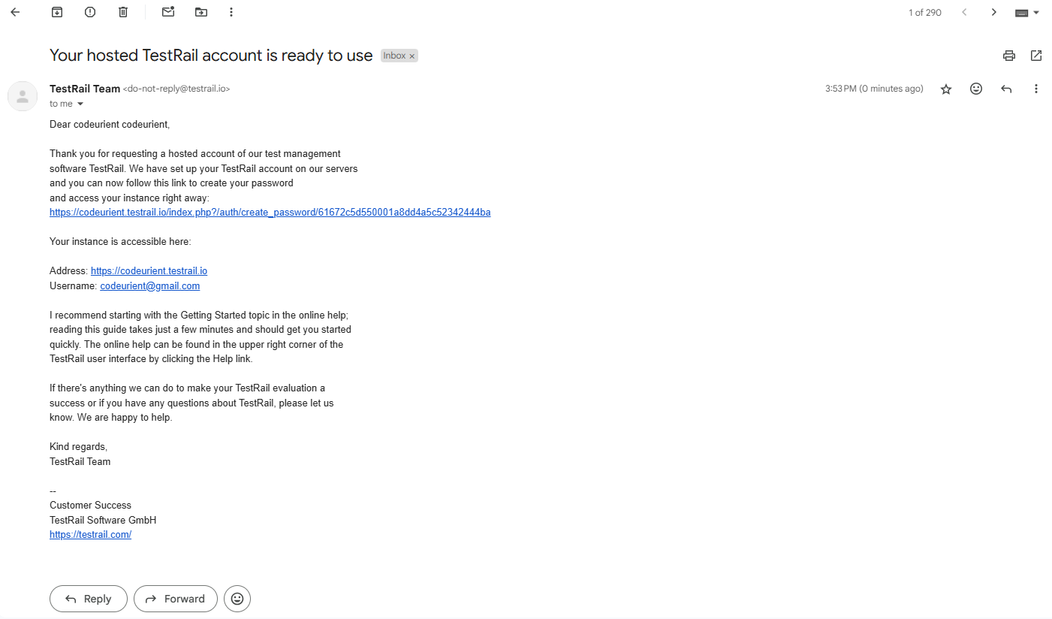
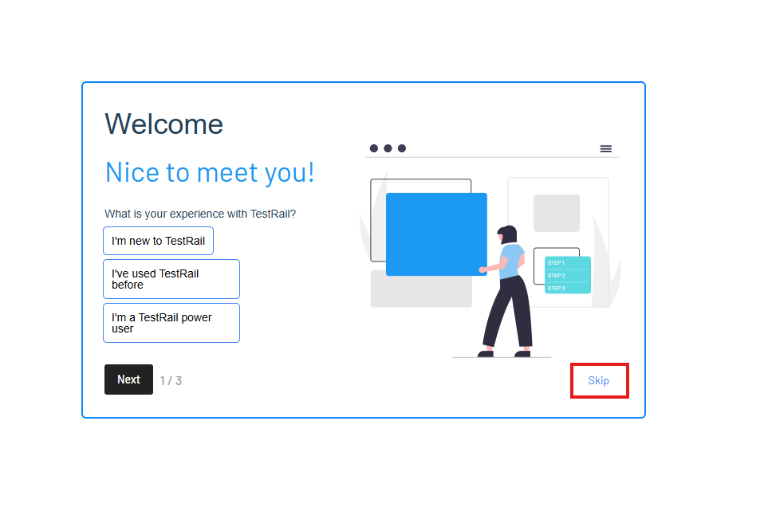
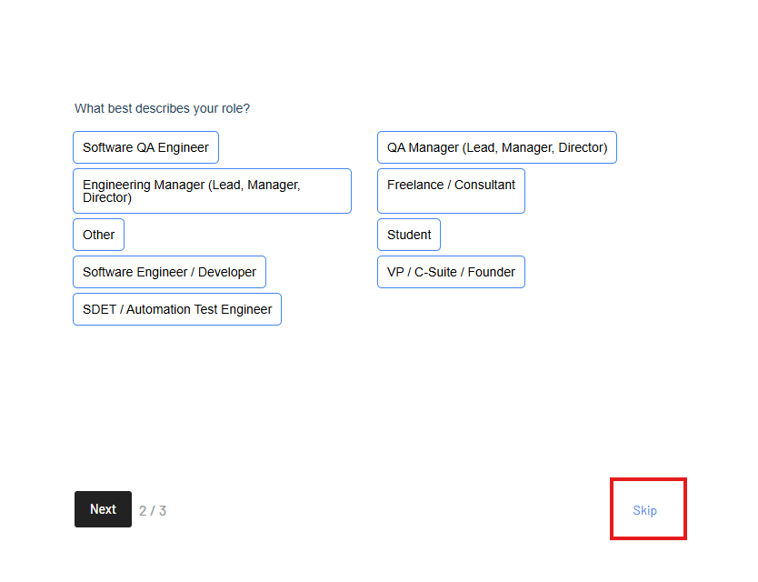
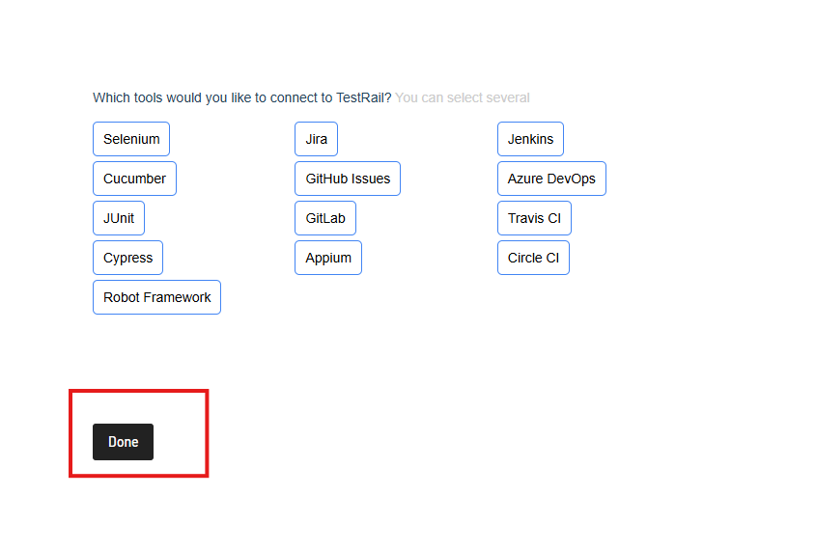
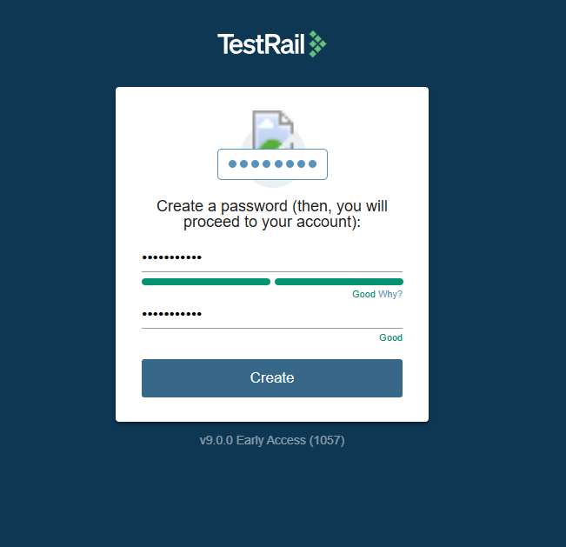
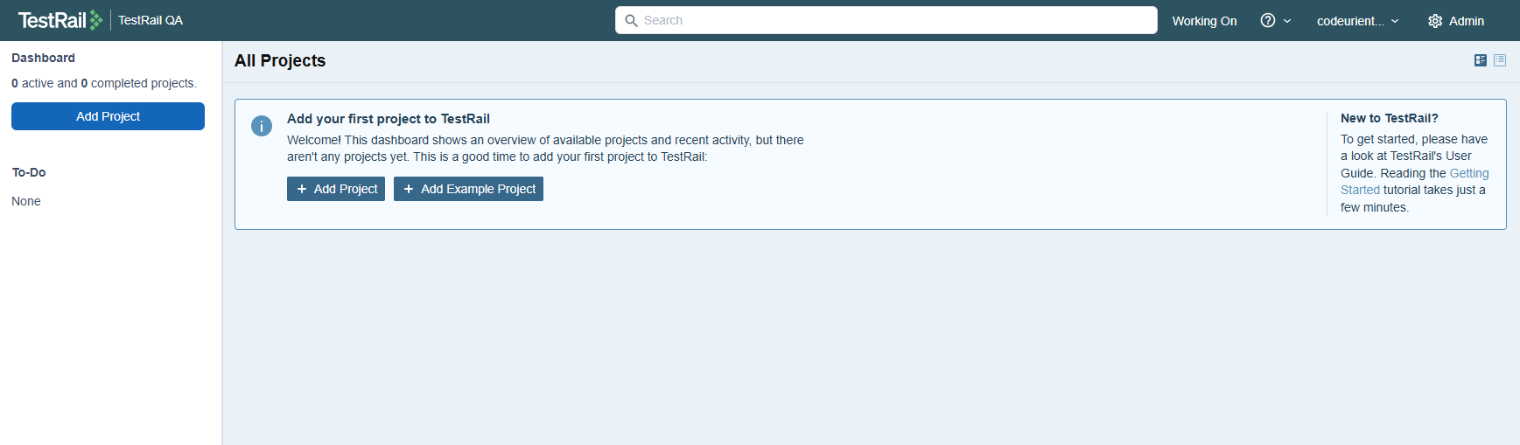
İlk öncə saytda qeydiyyatdan keçirik

Slide 6
.

Slide 7
.

Slide 8
.

Slide 9
.

Slide 10
.

Slide 11
.

